Slide 1
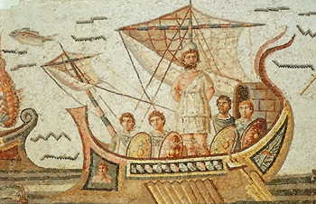
Il viaggio di Ulisse classe IV scuola primaria Collegio Gallo

Slide 2
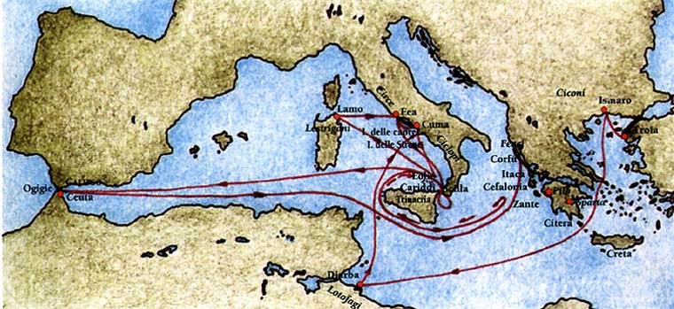
La cartina del viaggio di Ulisse

Slide 3
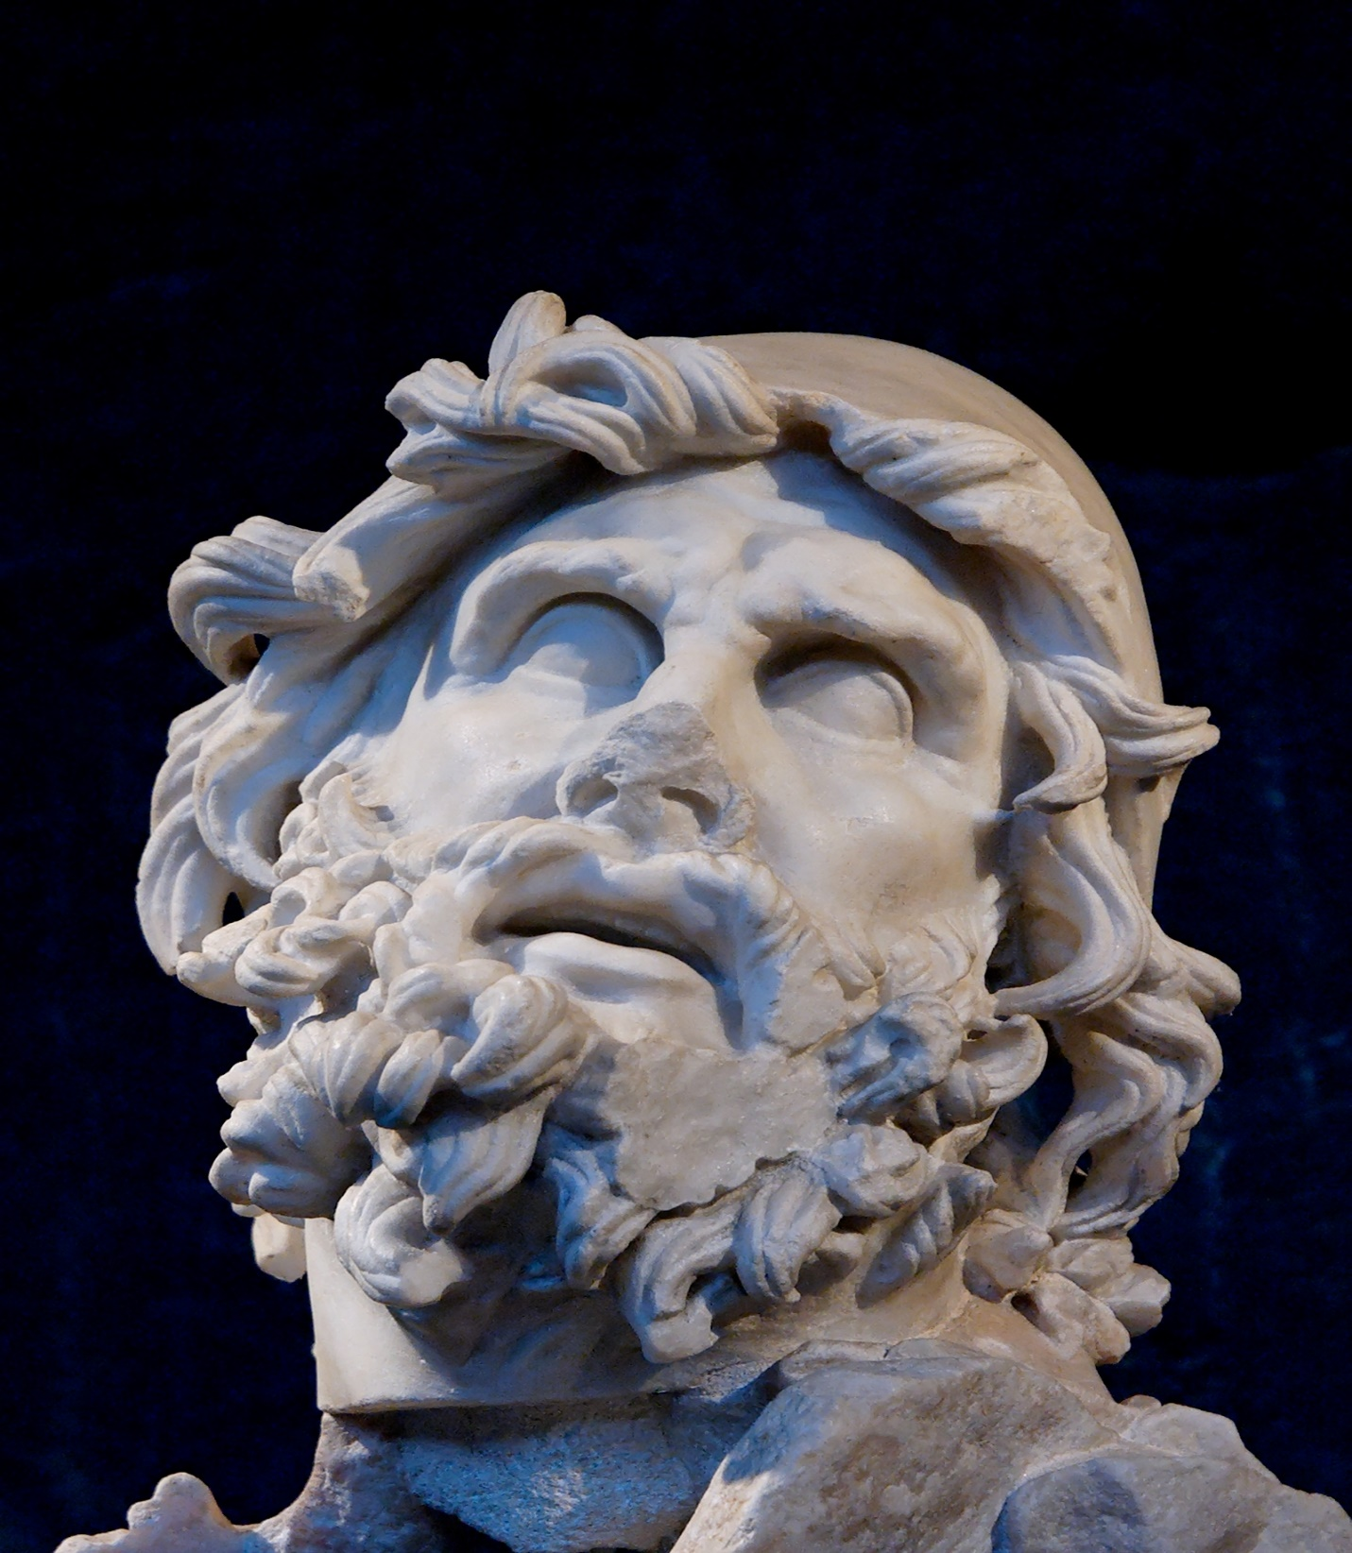
CHI ERA ULISSE?
Ulisse era il re di Itaca, greco (in realtàMiceneo), che faceva tanti viaggi pericolosi con i suoi intrepidi amici. Era molto furbo e intelligente per questo scampava sempre ogni pericolo . Si dice che dopo tutte le sue avventure lui sia stato l’unico a sopravvivere.
E’ stato Omero ad inventare le sue avventure.

Slide 4
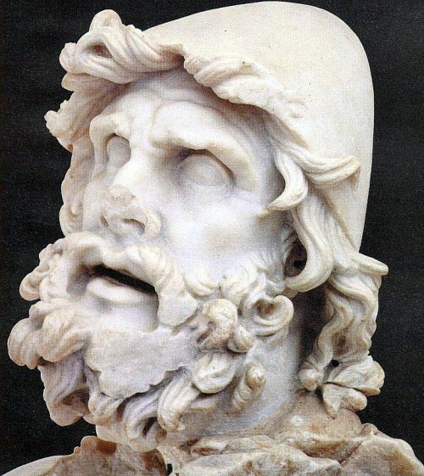
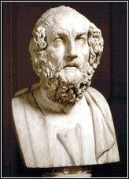

Slide 5
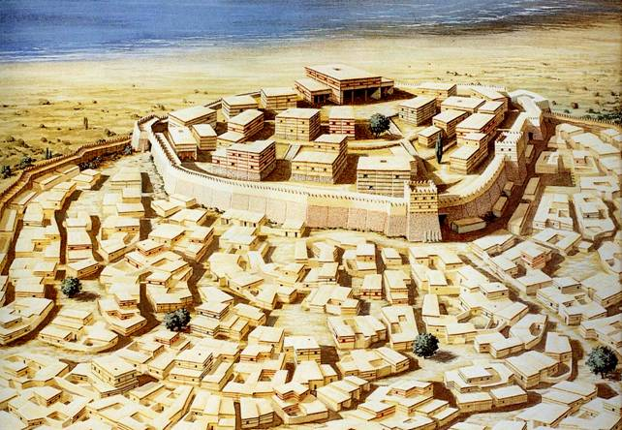
IL CAVALLO DI TROIA
I Micenei decisero di conquistare Troia perché ogni volta che passavano con le navi su quel tratto di mare dovevano pagare una tassa, ed erano stufi. Allora Ulisse molto furbo decise di costruire un cavallo di legno. Così i Troiani credettero che fosse un dio e distrussero il muro di cinta della città per portarlo fin sulla cima, al tempio. In questo modo i Micenei conquistarono Troia.

Slide 6
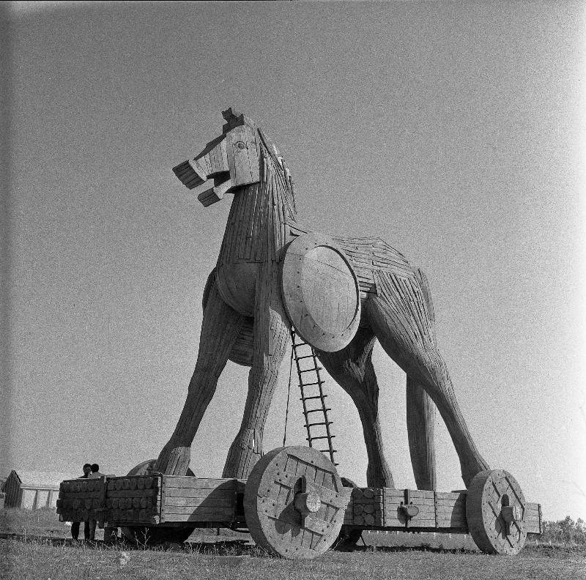

Slide 7
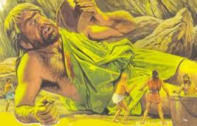
POLIFEMO E I CICLOPI
I guerrieri , a causa di una tempesta, si fermano sull’ isola dei ciclopi, ed entrano in una grotta dove vivevano questi mostri. Polifemo si mangiò uno dei compagni, ma Ulisse lo fece ubriacare, dandosi il nome di Nessuno. Poi lo accecò e Polifemo urlò che «Nessuno lo aveva accecato!!». Così i suoi amici ciclopi si arrabbiarono e se ne andarono come fecero i guerrieri.

Slide 8
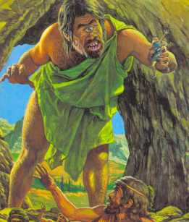
DESCRIZIONE CICLOPI
I ciclopi erano esseri mostruosi con un occhio solo in mezzo alla fronte ed erano molto stupidi.

Slide 9
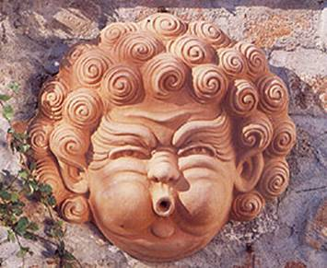
EOLO
Ulisse si dirigeva verso l’isola di Eolia patria di Eolo, il dio dei venti.
Eolo accolse l’eroe e i suoi compagni con mille attenzioni e li ospitò per un mese intero, trattandoli come principi. Quando fu il momento di ripartire, il dio dei venti donò a Ulisse un grosso otre dove c’erano rinchiusi tutti i venti contrari. Dopo sette giorni e sette notti in serenità i compagni, mentre Ulisse dormiva decisero di aprire l’otre …

Slide 10
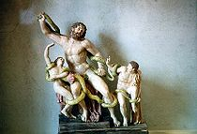
I LESTRIGONI
La tempesta li incagliò tra gli scogli che attorniavano l’isola di Lamo. Tre compagni di Ulisse partirono in avanscoperta, ad un certo punto s’imbatterono in un gruppo di giganti: erano i Lestrigoni ! I feroci Lestrigoni divorarono subito uno dei compagni di Ulisse. Udito il loro spaventoso racconto Ulisse ordinò di salpare subito, ma i Lestrigoni iniziarono a scagliare grossi massi contro le navi.
All’attacco sopravvisse solo la nave di Ulisse.

Slide 11
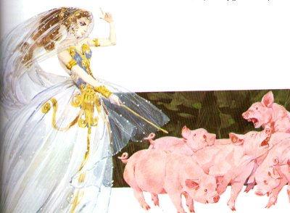
LA MAGA CIRCE
Ulisse e i suoi compagni decidono di fermarsi su un’isola dove viveva una maga. Gli amici vedono una casa ed entrano, si ritrovano ad un banchetto, mangiano e bevono. Ad un certo punto la maga li trasforma in porci. Ulisse corre a salvarli, e per la strada incontra un dio che gli dà un fiore per sconfiggere la maga, e così succede. La maga capisce chi èUlisse e trasforma nuovamente i compagni in uomini. Si fermarono lì per un anno.

Slide 12
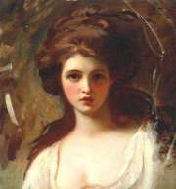

Slide 13
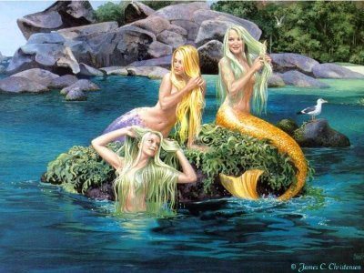
LE SIRENE
Quando ripresero la navigazione passarono vicino a un’isola su cui c’erano delle sirene: si pensava che il loro canto incantevole fosse in grado di ammaliare chiunque passasse a loro vicino.
Ulisse voleva sentire il loro canto ma, sapendo che poteva morire, pensò di mettere della cera fresca nelle orecchie dei compagni. Poi disse loro:”Io voglio sentire il canto delle sirene, quindi mi legherete all’albero maestro».
Passando davanti alle sirene Ulisse supplicava i suoi compagni di lasciarlo libero, ma loro non lo sentivano, così passarono tranquillamente.

Slide 14
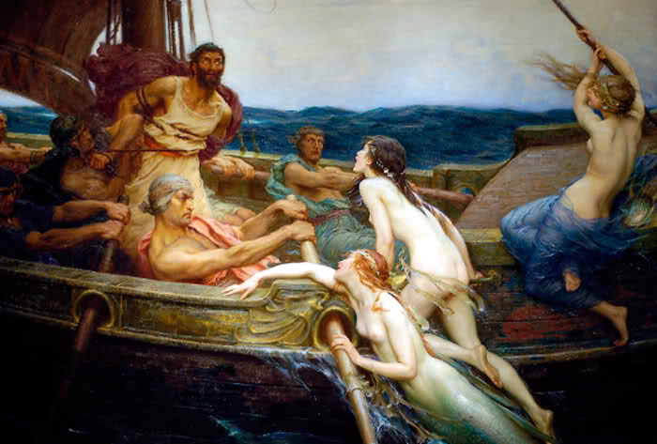

Slide 15
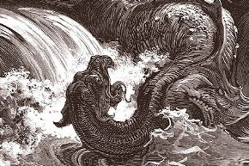
SCILLA e CARIDDI
Scilla e Cariddi erano dei mostri marini ai quali però Ulisse riuscì a sfuggire.
Scilla era viola e aveva sei teste.
Cariddi invece era un pò meno pericoloso, ma non certo positivo, infatti risucchiava le navi che passavano di lì e di notte le risputava con i marinai morti.
Nessuno era mai riuscito a scamparvi.

Slide 16
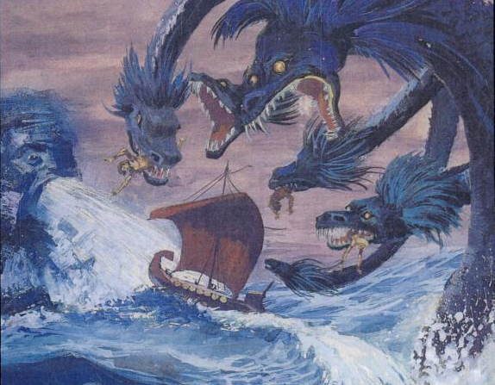

Slide 17
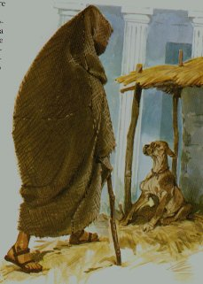
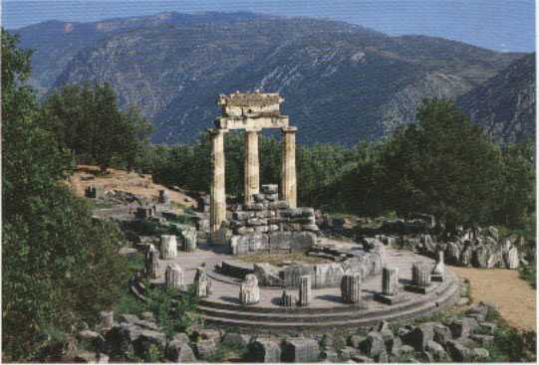
IL RITORNO A ITACA
Ulisse appena arrivò a casa si addormentò sotto all’albero del porto: era stato addormentato dalla Dea Atena. Prima di farsi riconoscere si travestì da mendicante per esaminare la zona intorno.
Si recò da un suo amico che allevava porci e che gli era rimasto fedele.

Slide 18
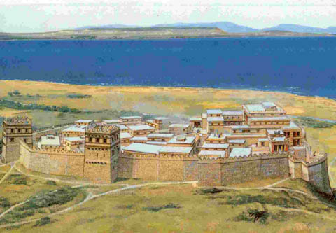
Non aveva ancora visto una cosa che l’avrebbe sorpreso e fatto arrabbiare. L’allevatore di porci lo portò alla reggia in cui vivevano i Proci: persone prepotenti che volevano prendere il posto di Ulisse. Sua moglie Penelope aveva organizzato una gara con l’arco di Ulisse: chi riusciva a infilare la freccia in dodici anelli l’avrebbe sposata.

Slide 19
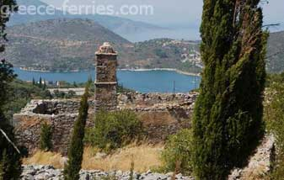
Ulisse ancora travestito da mendicante guardava la gara.
Dopo che tutti avevano provato senza successo ci provò lui, la freccia entrò in tutti i dodici anelli e tutti si spaventarono, allora Ulisse si tolse le vesti e fece scappare i Proci.
Ulisse e la moglie si riabbracciarono piangendo e vissero felici e contenti.

Slide 20
